Slide 1
Paralelización de Algoritmos para Evaluar Interacciones Electro-químicas en el Hipotálamo
Néstor Castillo García
Asesor Dr. José Incera Diéguez

Slide 2
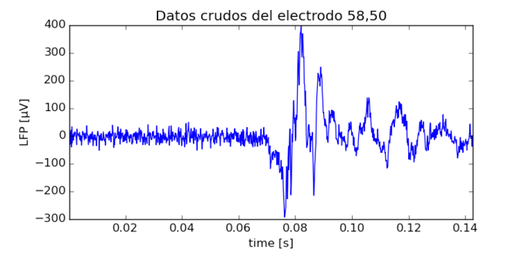
Dos problemas COMPUTACIONALMENTE PESADOS
a) Análisis de componentes conectados
Velocidad Inicial: 220 cuadros/h => 3000 cuadros = 13.6 h!
b) Cálculo de trayectorias
Set de datos:
64
4096 Electrodos
t1,t2,t3 … tn
K. Zapfre (2015). Datos de un electrodo en tejido cerebral.
64

Slide 3
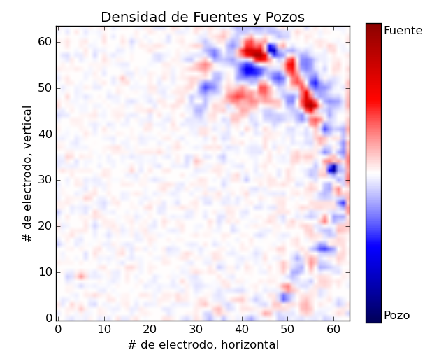
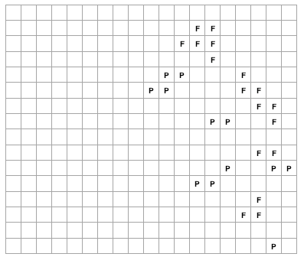
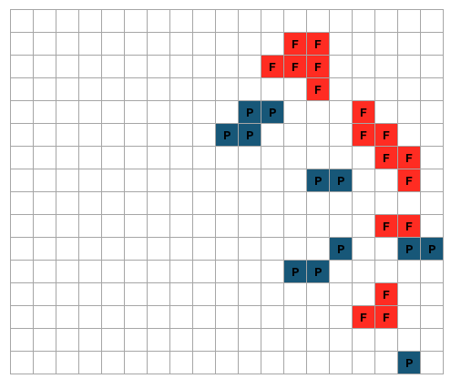
Análisis de componentes Conectados
Matriz de electrodos después de CSD y Filtrado
Matriz de electrodos después de identificar componentes conectados
Visualización de pozos y fuentes

Slide 4
Primer perfilado del código
La mayor parte del tiempo en un cuadro se consume en lo siguiente:
a) Búsqueda de vecindades en la lista de fuentes
Se evaluaron alternativas sin resultados sobresalientes.
b) Borrado de vecindades en la lista de fuentes
Se encontró que el método era llamada a una librería eficazmente programada.
Adicionalmente, se verificaron algunas técnicas de desempeño

Slide 5
Solución general: Independencia en el tiempo
CPU 1
CPU 2
64
4096 Electrodos
CPU3
t1,t2,t3 … tn
64
…
CPU 8

Slide 6
Primera versión paralela
220 cuadros/h
762 cuadros/h
CPU 1
CPU 1
CPU 2
CPU 3
CPU 4
CPU 5
CPU 6
CPU 7
CPU 8
Incremento en velocidad de 3.5 veces

Slide 7
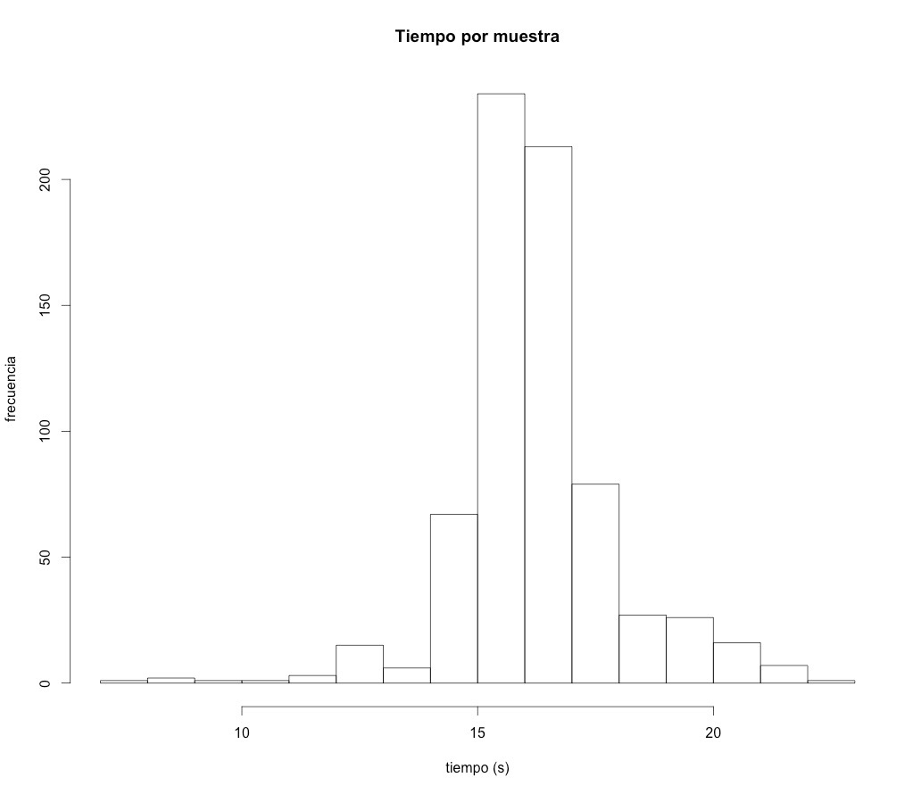
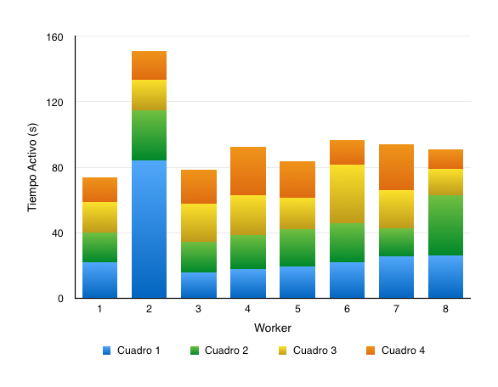
Análisis de carga de trabajo por cuadro

Slide 8
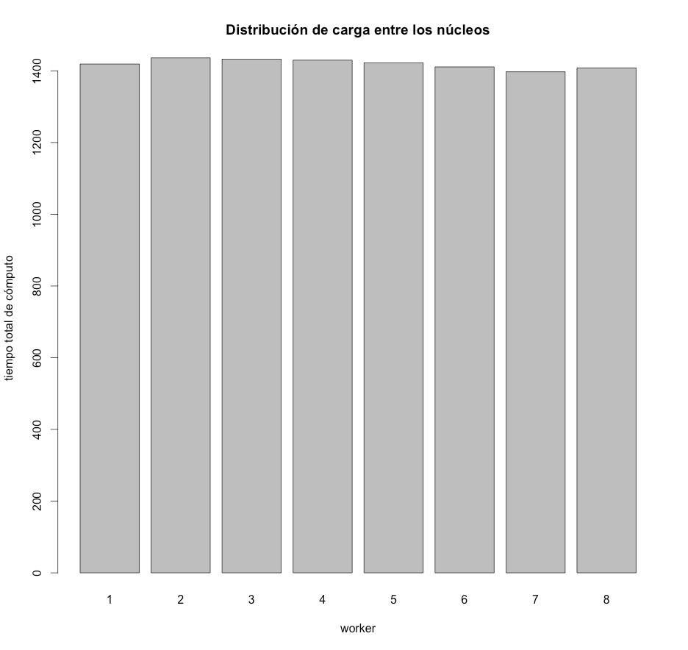
Solución: planificador dinámico
tiempo: k/8
CPU 1
tiempo: k/8
CPU 2
tiempo: k
tiempo: k/8
CPU3
…
CPU 8
tiempo: k/8

Slide 9
Segunda versión paralela
220 cuadros/h
2300 cuadros/h
CPU 1
CPU 1
CPU 2
CPU 3
CPU 4
CPU 5
CPU 6
CPU 7
CPU 8
¡Incremento en velocidad de 10.5 veces!

Slide 10
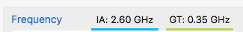
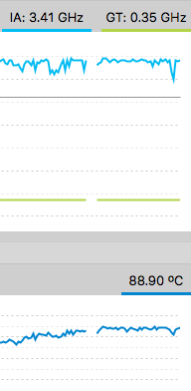
¿Por qué se da este aumento de 10 veces con sólo 8 núcleos?
a) Entradas y Salidas => No, de acuerdo con las pruebas por cuadro duran en el orden de ms.
b) Paralización de librerías => No, el tiempo de ejecución por sección se mantiene constante.
b) Super-Linear Speedup => Sí, Cache L3 compartido de un i7-3720QM es de 6MB
c) Intel Turbo Boost => Sí, la frecuencia del procesador al usar 1-2 núcleos es mayor que al usar 3-4 núcleos
d) La asíntota podría deberse a que a que 4 núcleos son virtuales
Núcleos virtuales
> 2 núcleos
< 2 núcleos
El programa requiere aprox. 2.5 MB que caben en la cache L3 compartida de 2 núcleos físicos (3MB)

Slide 11
uso de caches
Para el caso de un núcleo: Si se crea un arreglo pequeño con únicamente datos a usar para la prueba (1 MB), se observa un incremento de 2x comparado con tener en un objeto (150 MB) todos los datos.
150 mb
1mb
cpu 1
cpu 1
cpu N
Cache
Cache
Cache
i7-370QM (Sandy Bridge)
Núcleos virtuales
cpu 1
cpu 2
cpu 3
cpu 4
L1 - 32KB
L1 - 32KB
L1 - 32KB
L1 - 32KB
L2 - 256KB
L2 - 256KB
L2 - 256KB
L2 - 256KB
L3 - 6MB

Slide 12
Trabajo Futuro
a) Probar esto en un servidor con más núcleos
Amazon EC2
b) Analizar el problema del calculo de trayectorias
c) Continuar escritura del documento de tesis

